Slide 1
点燃
品牌私域运营中心
关于移动送客到店购机活动复盘
部门：运营商事业部
姓名：陈妃端
花名：泰坦
最专业的品牌私域运营服务商
帮你管理最有价值的用户资产

Slide 2
目录
案例目标
案例关键词
案例中亮点及可复用的点
针对案例的延伸思考
案例中待优化点及改善方案
案例概述（或运作流程）

Slide 3
案例目标
提高移动高价值业务产出
——会员日购机节活动

Slide 4
案例关键词
送客到店、营销变现

Slide 5
案例概述:活动步骤
1
活 动 流 程 策 划
2
活 动 预 热
3
活 动 宣 传
4
销 售 转 化（送客到店）
5
售 后 跟 进

Slide 6
案例概述:活动策划
活动预告
活动宣传
销售转化
活动宣传
售后跟进
1
1
1
意向客户点对点私聊
1
成功转化客户
朋友圈话题预热
朋友圈活动海报群发
2
朋友圈剧透海报
2
社群内活动公布
2
意向机型介绍
2
转化失败客户
3
社群话题预热
3
全量客户活动群发
3
交易方案选择
4
成功/未成功转化
5
分享裂变

Slide 7
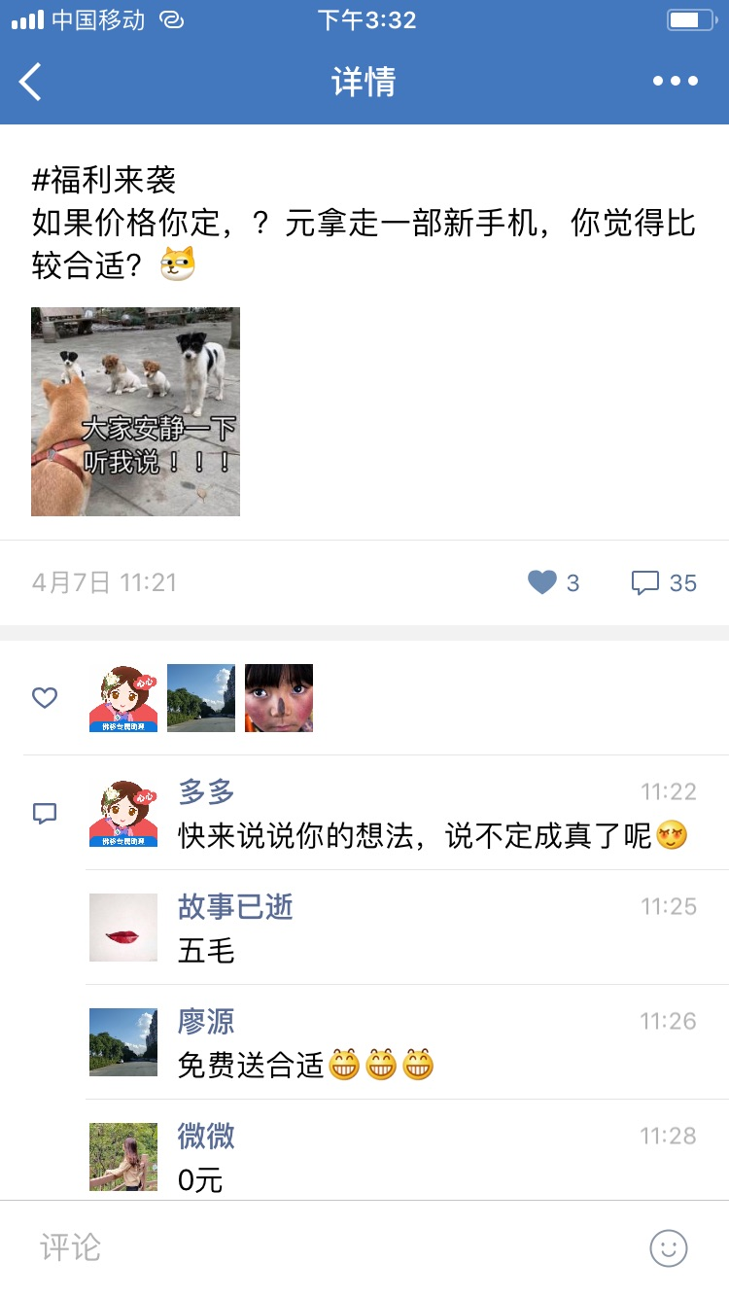
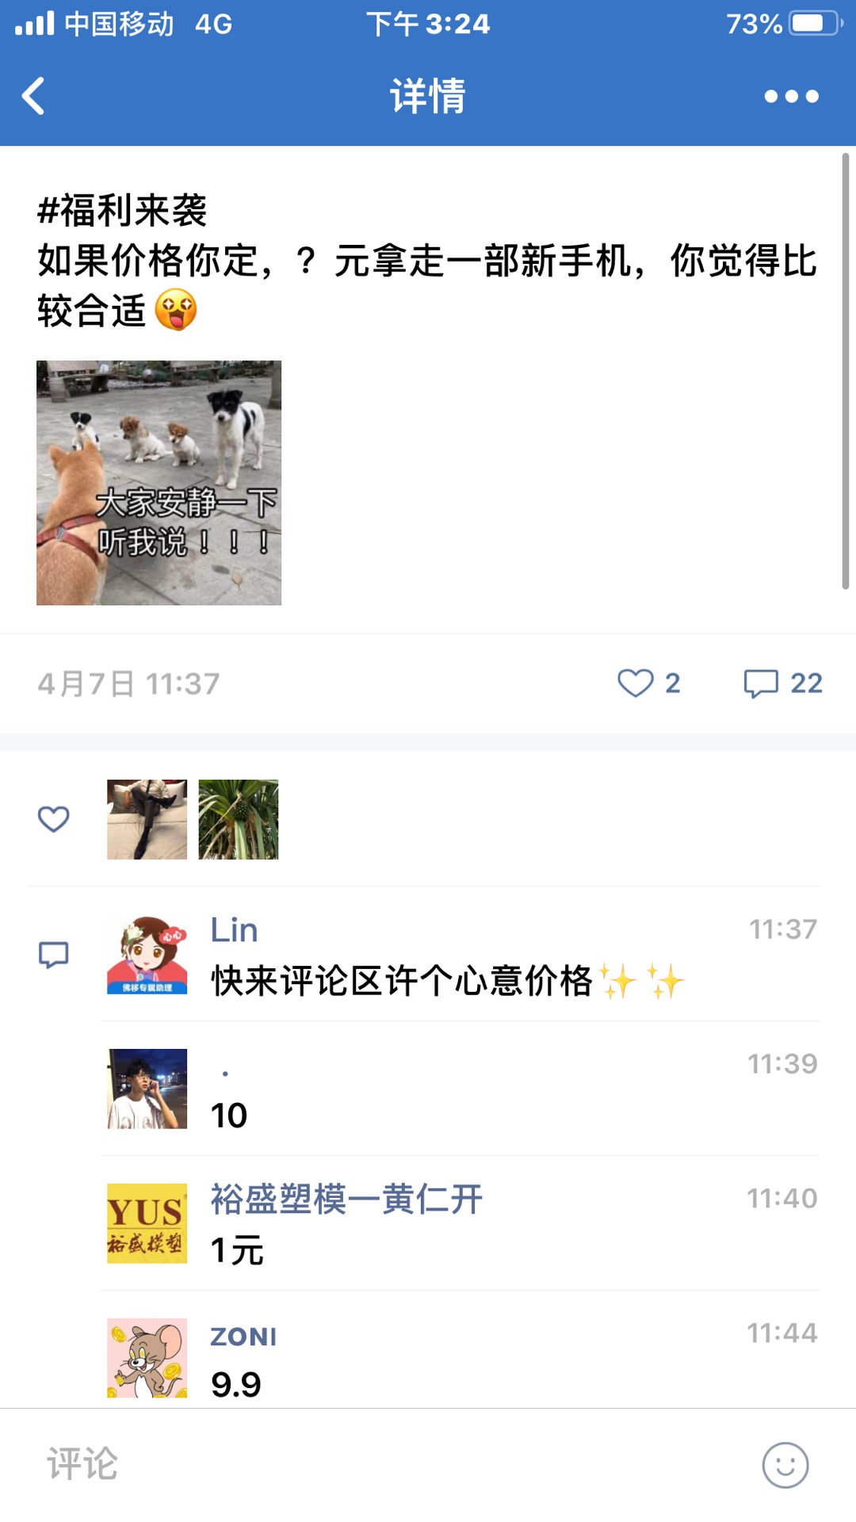
案例概述:活动预热-朋友圈
朋友圈购机相关话题讨论预热活动(集中+分散)
参考话题:
#福利来袭
如果价格你定，？元拿走一部新手机，你觉得比较合适？
购机活动同步集中运营&分散运营导购
配置一键转发朋友圈
发布朋友圈，与粉丝互动透露购机活动

Slide 8
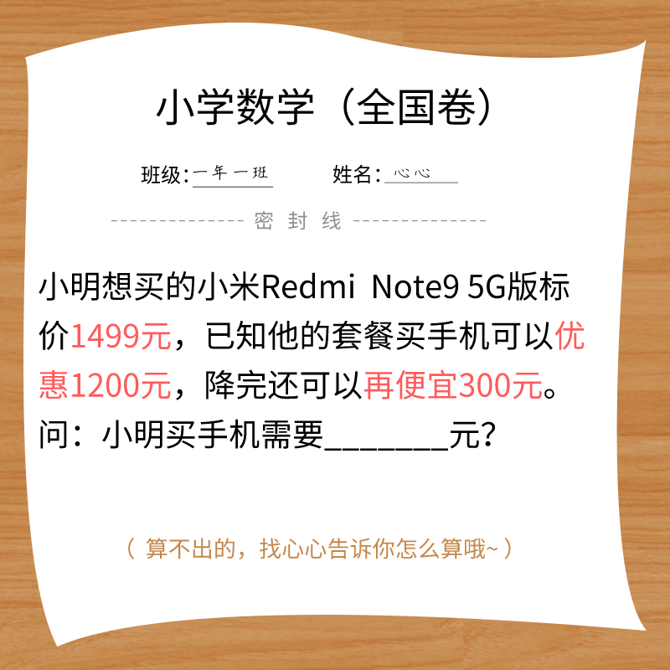
案例概述:活动预热-朋友圈
朋友圈发布购机预热海报(集中+分散)
参考话术:
#来做道小学数学题
帮忙算下小明买手机需要多少钱呢？
购机活动同步集中运营&分散运营导购
配置一键转发朋友圈
剧透购机活动优惠，开始转化意向客户

Slide 9
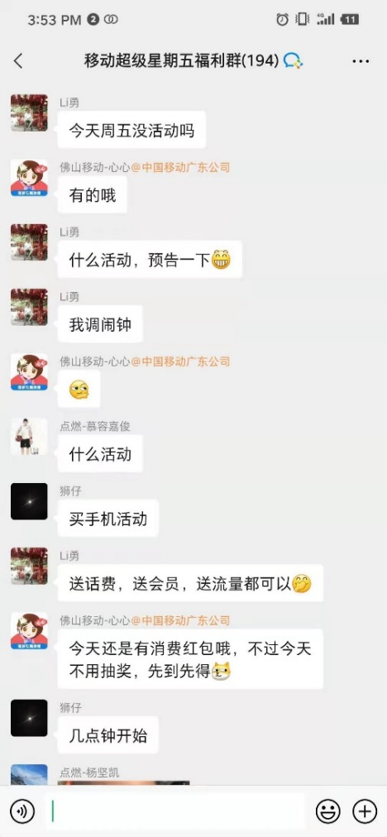
案例概述:活动预热-社群
社群话题预热，水军互动炒热气氛
社群管理员参考话术:
公告：给你一次机会，可以低至0元买新手机，你要不要？
水军1：要啊 免费怎么不要
水军2：有什么牌子手机免费啊
水军3：有什么要求吗？
心心：大家先不要着急，可以先看看这张图，看下大家数学能力如何，哈哈哈哈
水军1：那这台手机你还要倒贴我1元哈哈哈哈
水军2：这台手机怎么下单啊，拿回去给我妈用也好
水军3：是不是5G手机来的，等下我5G套餐用不了5G好亏
水军引出周五福利话题讨论
官方回应透露
会员日福利&购机优惠
购机话题&投票预热气氛
会员日口令公布
（12:00再开放兑换）

Slide 10
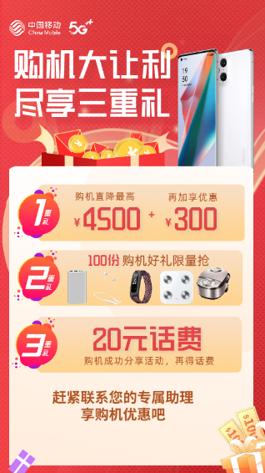
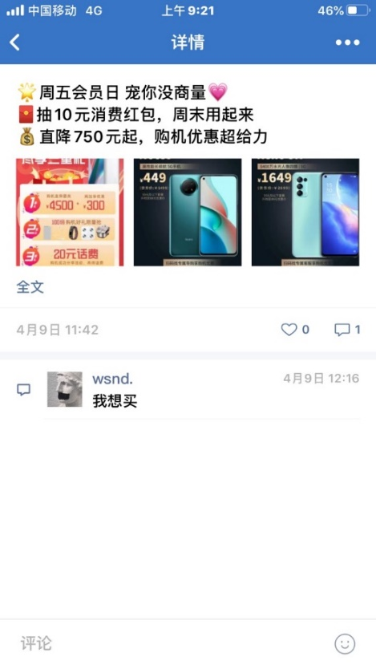
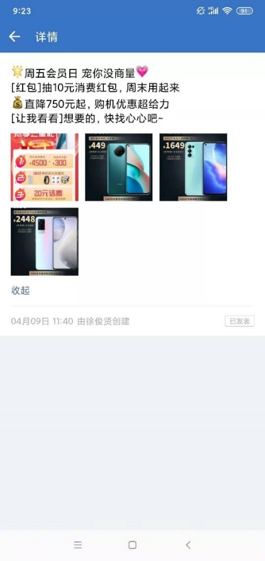
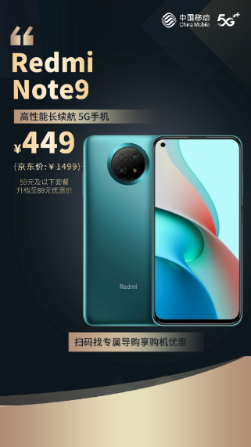
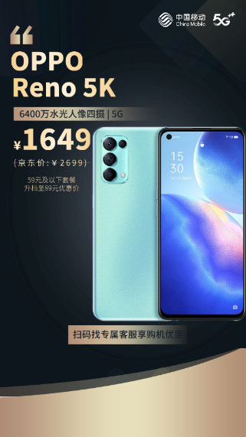
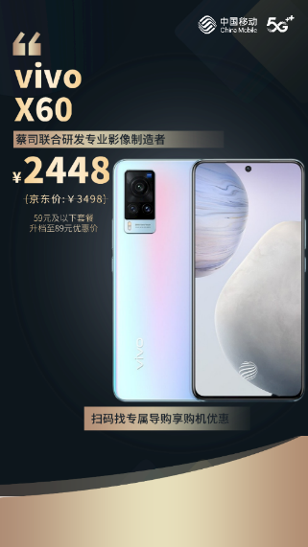
案例概述:活动宣传-朋友圈
朋友圈活动主题海报群发 (集中+分散)
周五会员日 宠你没商量 抽10元消费红包，周末用起来 直降750元起，购机优惠超给力 想要的，快找心心吧~

Slide 11
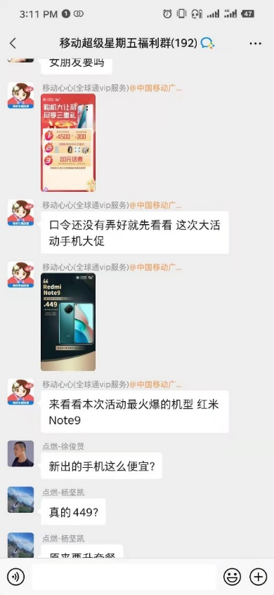
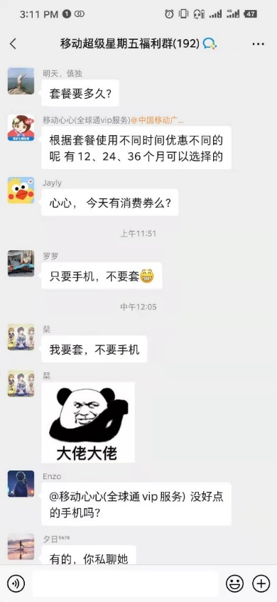
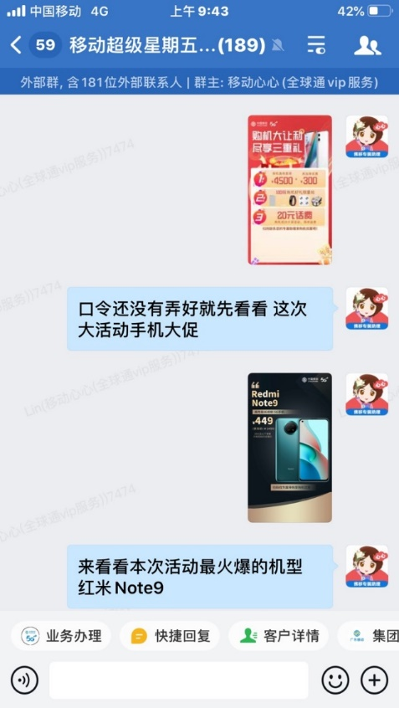
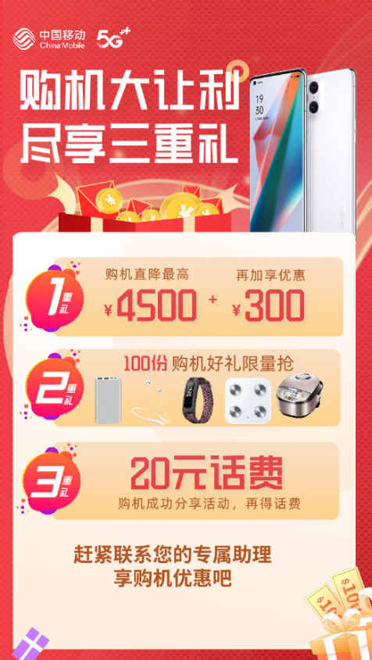
案例概述:活动宣传-社群
社群活动通知

Slide 12
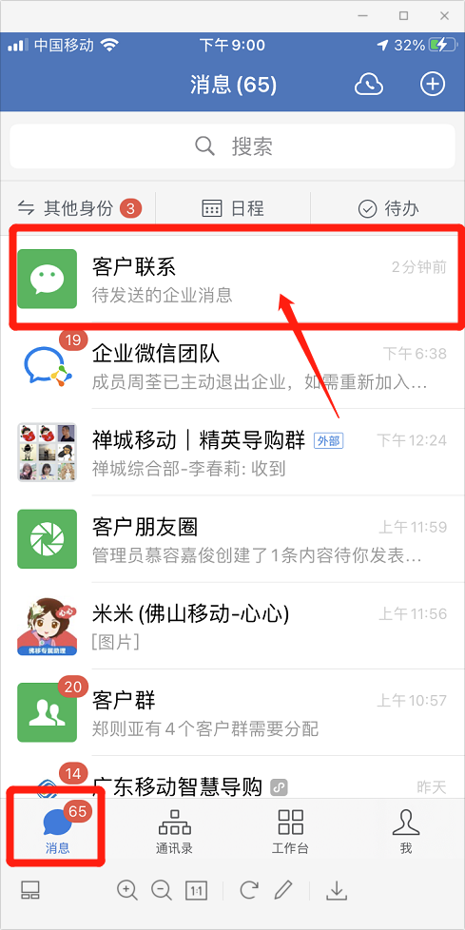
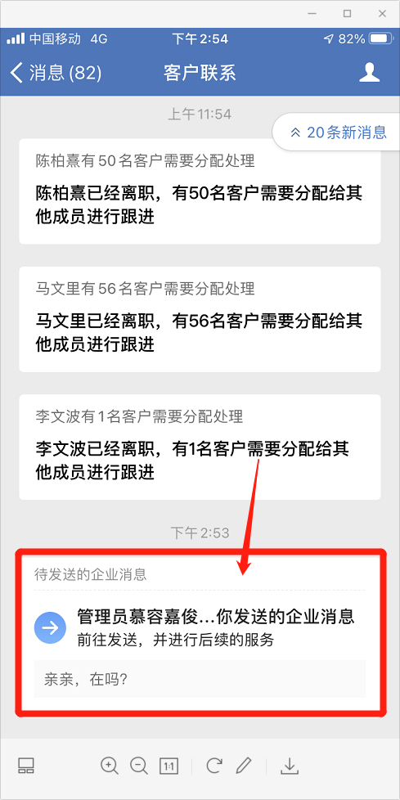
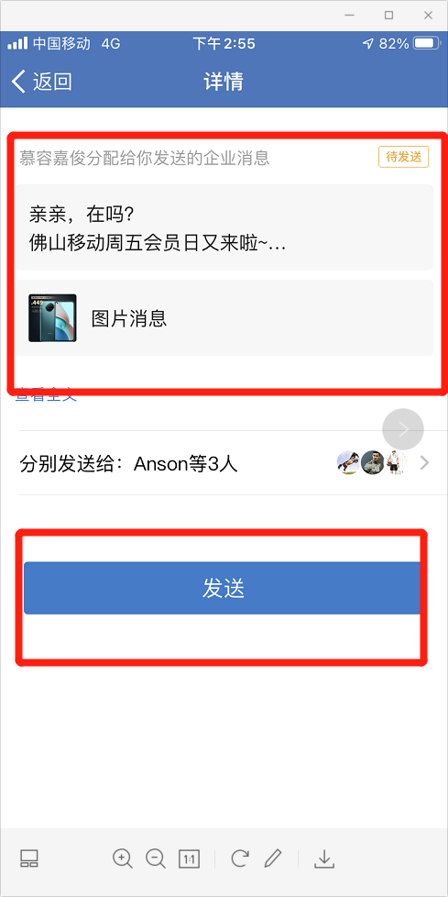
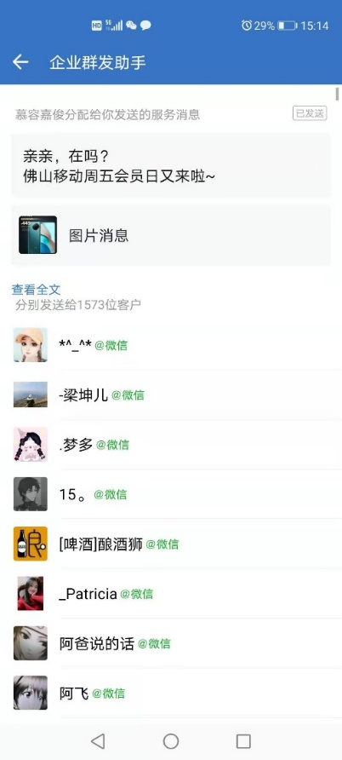
案例概述:活动宣传-渠道转发
集中配置，分散协作，全量客户点对点群发（集中+分散）
4273
人群发

Slide 13
案例概述:销售转化-卖点介绍
意向客户点对点私聊
了解客户
意向机型/预算
活动优惠
详细介绍
优惠机型
优惠介绍
购机方案
介绍&选择

Slide 14
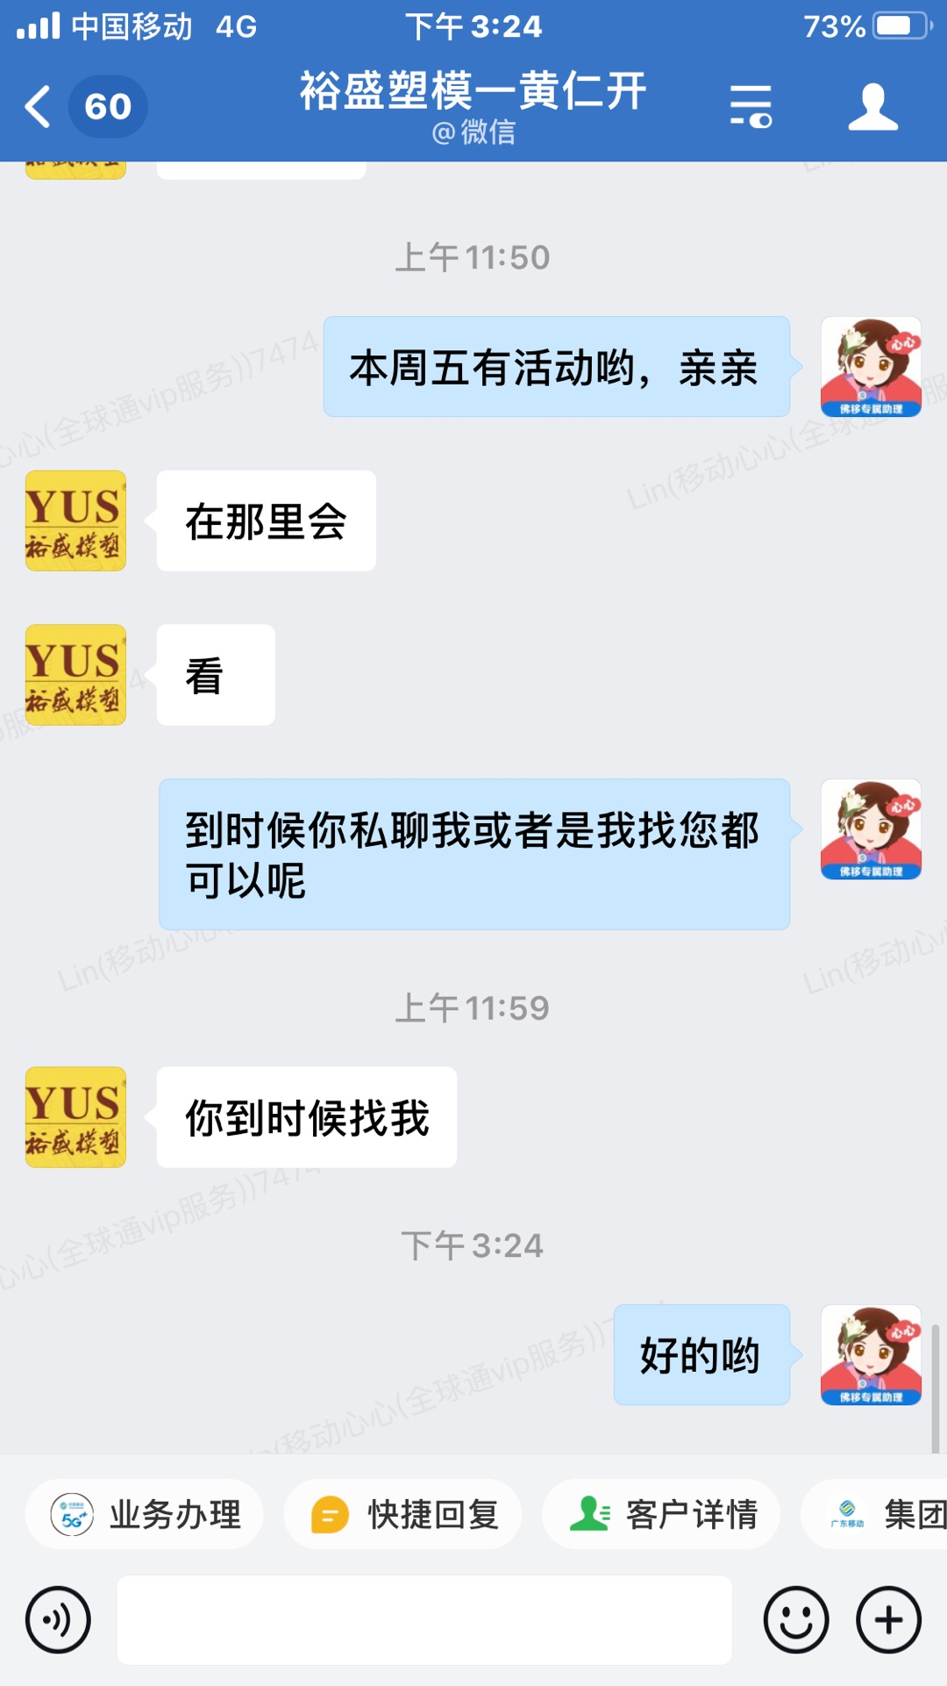
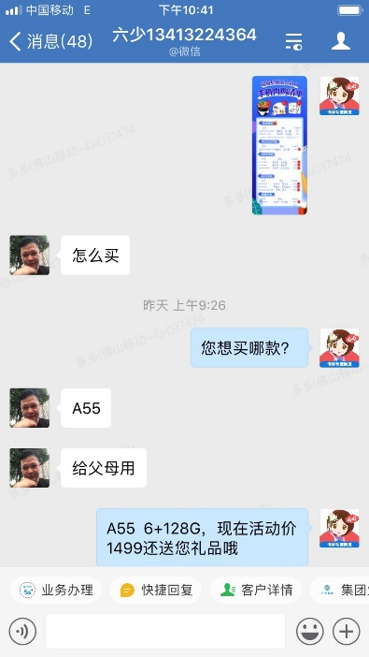
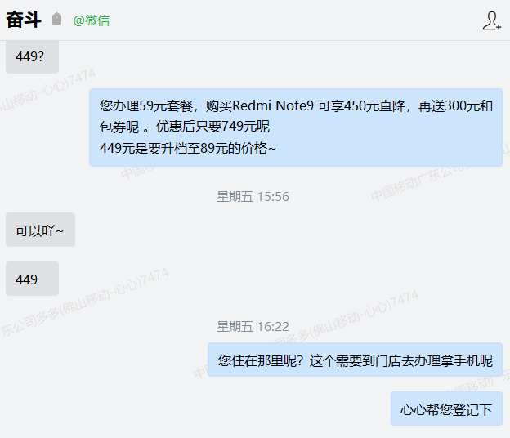
案例概述:销售转化-1V1私聊
意向客户点对点私聊
预热承接
意向了解
优惠介绍&引导到店

Slide 15
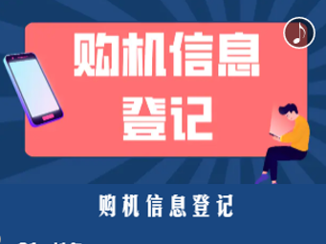
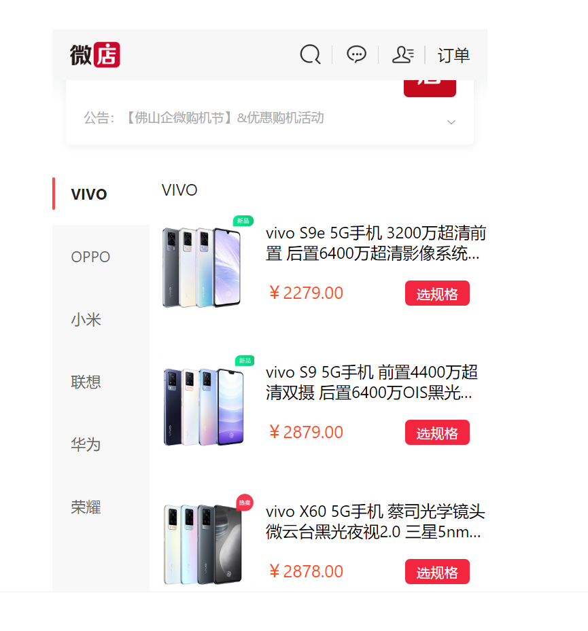
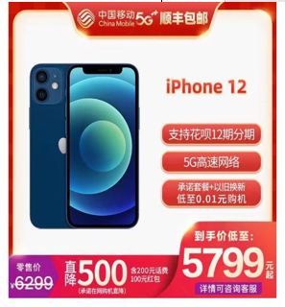
案例概述:销售转化-送客到店
引导到店为主，线上为辅，提供多种购机方式选择 （大部分优惠机型在渠道厅店）
1
2
3
商机登记
和分期转至厅店办理
在线微店
优惠裸机在线邮寄
商城下单
优惠机型在线邮寄

Slide 16
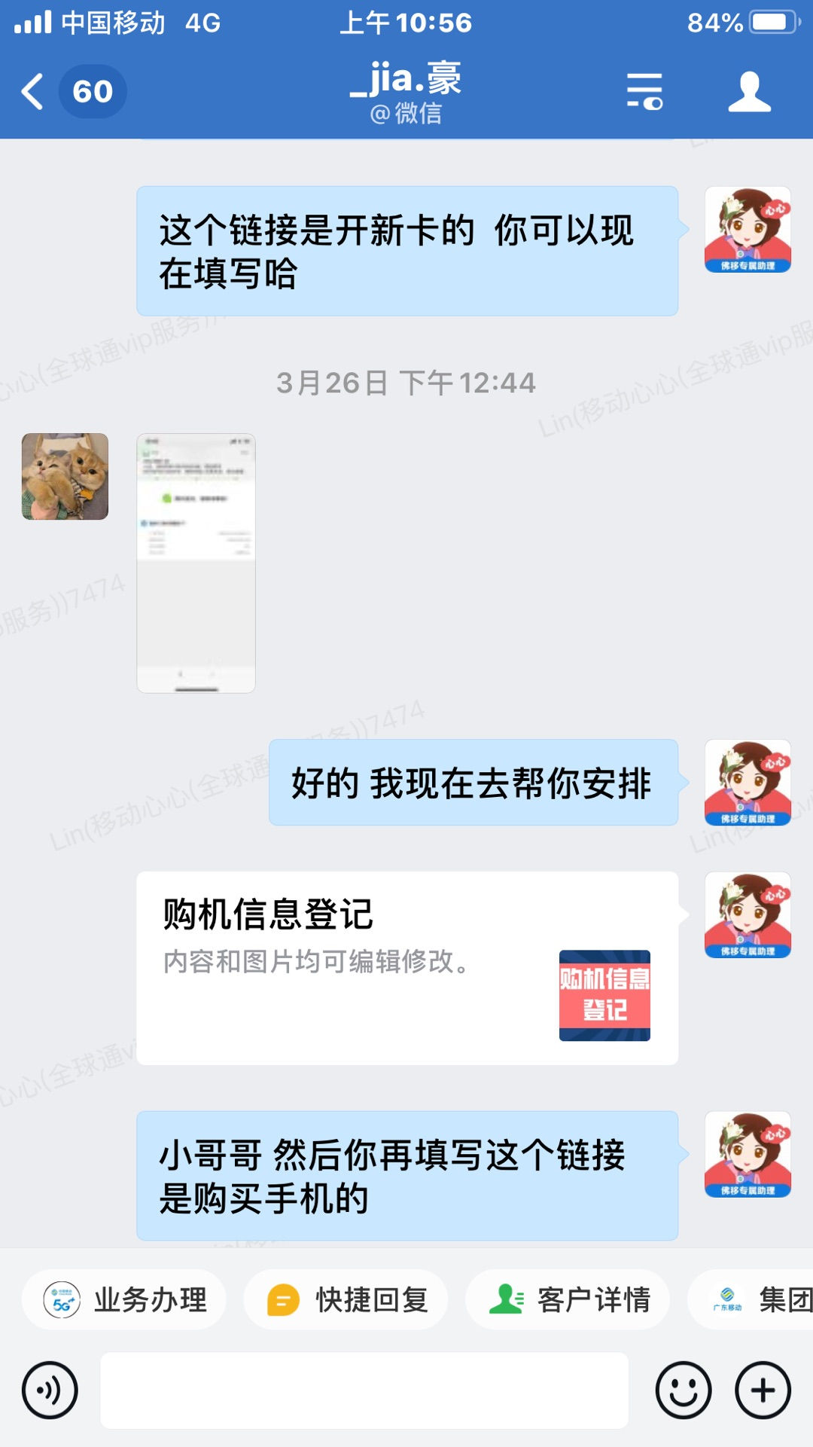
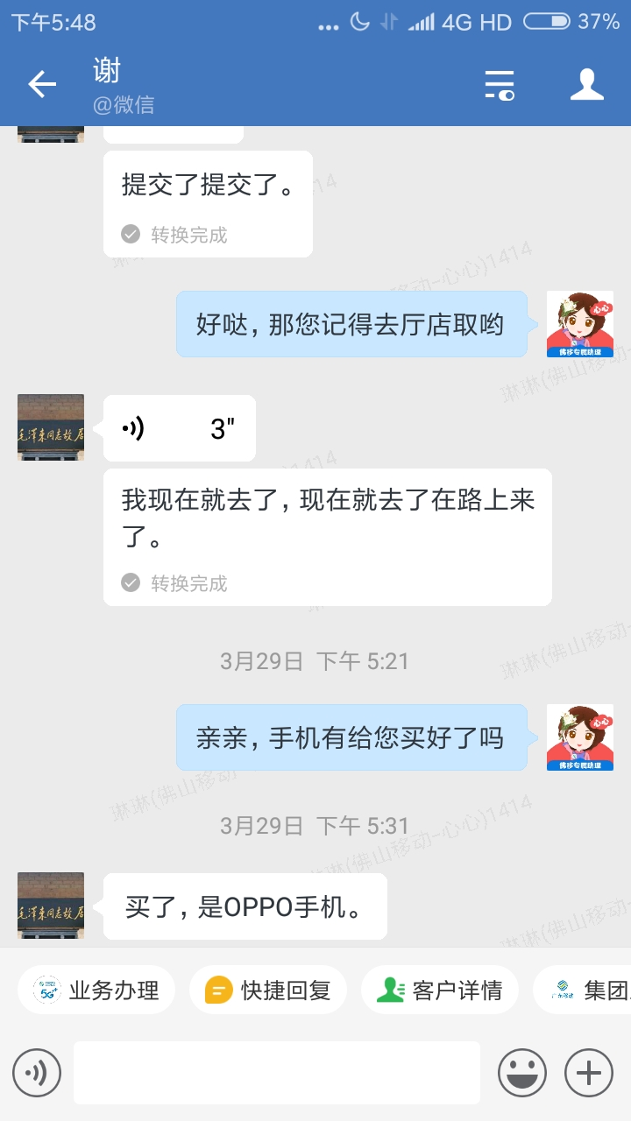
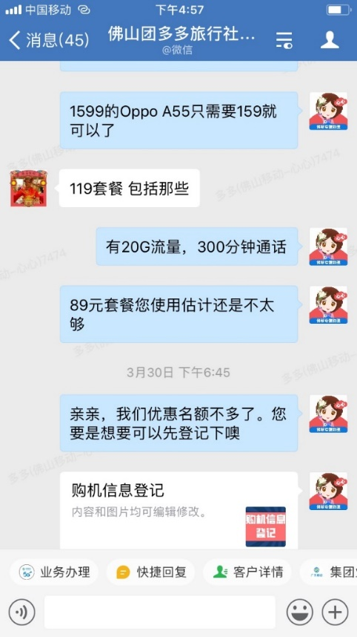
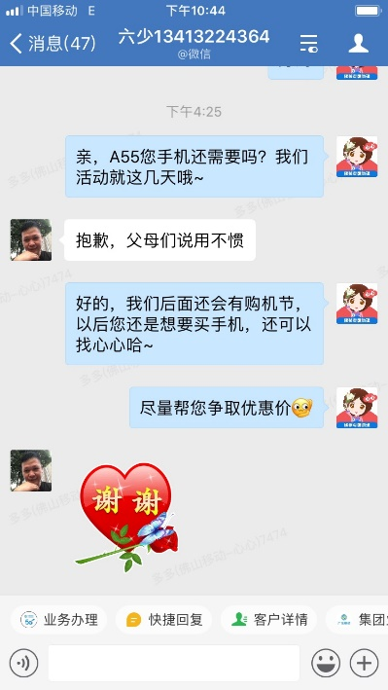
案例概述:销售转化-送客到店
意向客户转化

Slide 17
案例概述:售后跟进
售后服务跟进，促进二次转化
成功购机客户
未成功购机客户
跟进客户手机是否顺利拿到
下次购机活动再次触达
添加终端购买客户标签
相关业务(宽带、流量)再次转化

Slide 18
案例概述:活动数据
0409购机节数据通报（集中产出）
时间 | 动作 | 群发导购人数（含分散） | 触达人数（集中运营） | 咨询人数/进粉人数 | 成功转化人数
4月7日 | 朋友圈话题预热 | 487 | —— | 339 | 0
4月8日 | 朋友圈预热海报 | 1751 | —— | 41 | 2
 | 意向客户私聊（集中） | —— | —— | 32 | 1
4月9日 | 朋友圈海报 | 499 | —— | 28 | 3
 | 点对点群发（含被删） | 4273 | 39722 | 500+ | 5
 | 社群通知 | 3 | 378 | 10 | 0
 | 订阅号头图 | —— | 5149 | 9 | 0
4月10日 | 意向用户私聊 | —— | —— | 25 | 2
4月12日 | 意向用户私聊 | —— | —— | 35 | 2

Slide 19
案例中亮点及可复用的点
1 通过话题炒作+提前种草，引起粉丝关注及产生购买意向。
2 通过社群/朋友圈互动的粉丝，形成新的精准标签，进行1V1沟通。
3 售后服务跟进，形成二次成交标签，促进二次转化。

Slide 20
案例中待优化点及改善方案
发现问题
后期改善方案
预告阶段
1、口令红包卡券没有提前准备好，延误推送时机。
1、口令红包提前上架
2、活动物料都要准备好
宣传阶段
1、一次性全量群发，咨询人数过多，回复时间长，影响转化效果 。
2、全量群发无法避开敏感客户。
1、建议分批次进行客户群发，避免全量集中在一个时间段。比如区分流量套餐来群发。如58以下，主推449元红米，其他档次其他价格。
2、针对不同套餐方案出不同方案的海报，快速响应。
销售转化
1、参与活动线下门店数量较少，部分客户距离较远影响转化。
1、 拉取更多渠道门店参与进来，产品统一化，丰富化。

Slide 21
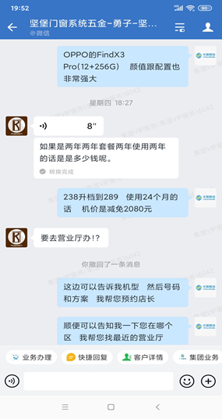
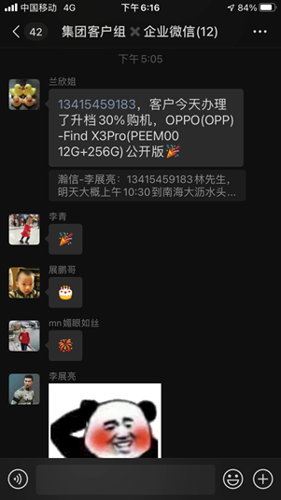
针对案例的延伸思考
1，传统门店优势：线上购机渠道很多，相比移动结合本身的优势进行促销，譬如套卡权益等合约机类型促销，更容易成交，而对于这些业务，渠道门店销售人员更为专业，且客户到店后现场促销氛围也起到推动作用，更好成交。案例证明，从客户到店成交中，部分客户选择了更高价值的产品。
2，打通线上下形成闭环：可通过线上社群营销、裂变等形式活动提前造势，找到精准人群，形成潜力标签，结合线下门店的优势吸引，送客到店。转化后，继续售后跟踪，形成二次标签，多次潜在标签，触发关联销售，提升客户复购能力，打破传统的一锤子买卖，形成线上下销售闭环。
通过荣耀V40海报吸粉,中台引导，匹配客户需求与推荐最优方案，最后购买了更贵的oppo findX3 pro 12G+256G的手机终端。

Slide 22
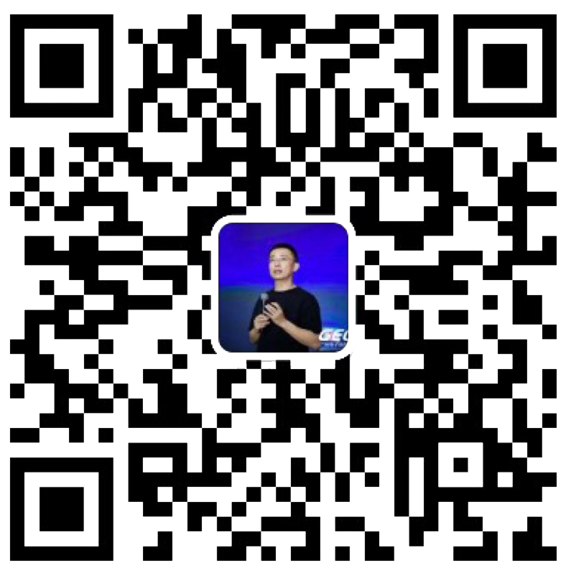
点燃
品牌私域运营中心
最专业的品牌私域运营服务商
帮你管理最有价值的用户资产
Wei Zi Jun
+86 139 0227 0098
WeChat
510970969@qq.com

